Slide 1
1
4
1
مراجعة
الدرس 4
الدرس 3
الدرس 2
الدرس 1
5
4

Slide 2






أيقونات توجيهية
توجيهات الأستاذ(ة)
تعيين تلميذ للإجابة
المرور بين الصفوف
عرض فيديو
المرور للشريحة الموالية بعد عرض الفيديو.
العمل في ثنائيات

Slide 3
برمجة الأسبوع الأول
(ة)خاص بالأستاذ
الدرس 2
الدرس 1
الدرس 1
قراءة الساعة (2)
قراءة الساعة (1)
فصل الملايين: قراءة وكتابة
الدرس 4
الدرس 3
حل مسائل ( الجزء و الكل (1)
حساب فرق عددين على السطر (3)
مراجعة
مُراجَعَةُ دُروسِ الْأُسْبوعِ الأول

Slide 4
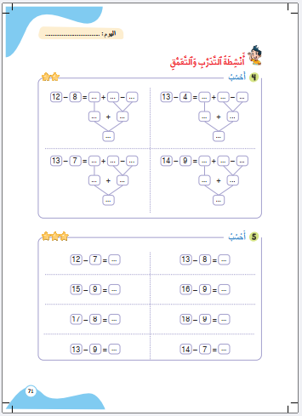
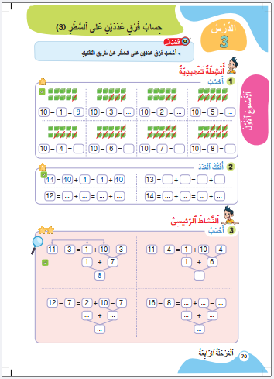
درس اليوم
(ة)خاص بالأستاذ
حساب فرق عددين على السطر (3)

Slide 5



(ة)خاص بالأستاذ
مراحل الدرس
1
افتتاح الدرس
1
12
1
2
5
نمذجة
1
ممارسة موجهة
3
20
1
ممارسة مستقلة
4
1
اختتام الدرس
5

Slide 6
(ة)خاص بالأستاذ
عند نهاية الدرس
على الأقل 80% من المتعلمين سيكونون قادرين على:
حساب فرق عددين على السطر عن طريق التفكيك

Slide 7


مرحباً بكم في درس جديد مع مجد وندى

Slide 8

(ة)خاص بالأستاذ
افتتاح الدرس
1
تصحيح الواجبات المنزلية
حساب فرق عددين على السطر
أنشطة تمهيدية

Slide 9
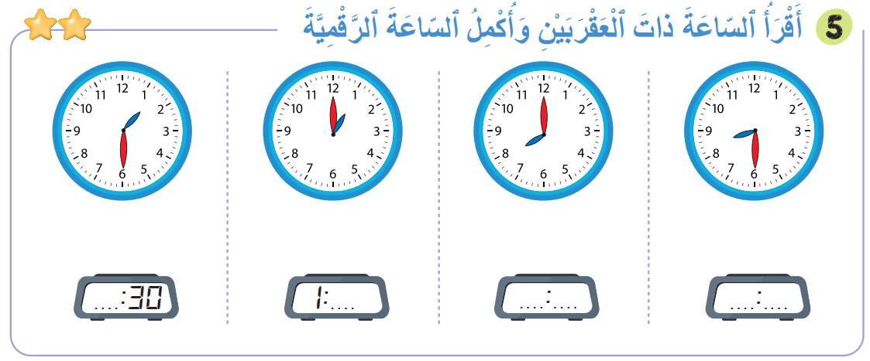
خذوا كراساتكم ، صححوا النشاط رقم 5 الصفحة 69
8
1
00
00
30
1
8
5
12

Slide 10
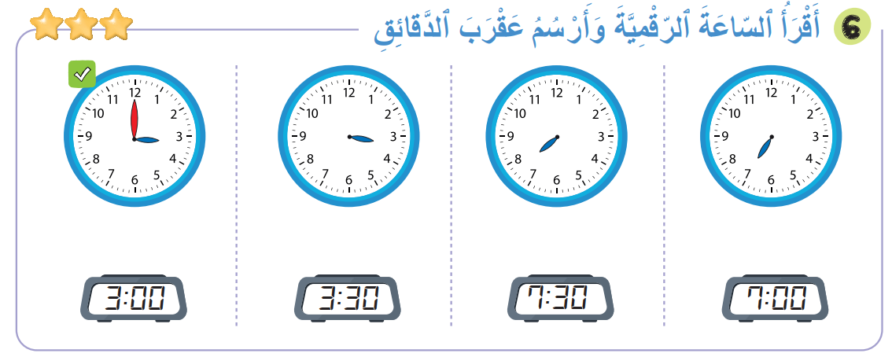

صححوا النشاط رقم 6 الصفحة 69 : الثالثة و النصف – السابعة و النصف – السابعة تماما

Slide 11
(ة)خاص بالأستاذ
افتتاح الدرس
1
تصحيح الواجبات المنزلية
حساب فرق عددين على السطر
أنشطة تمهيدية

Slide 12
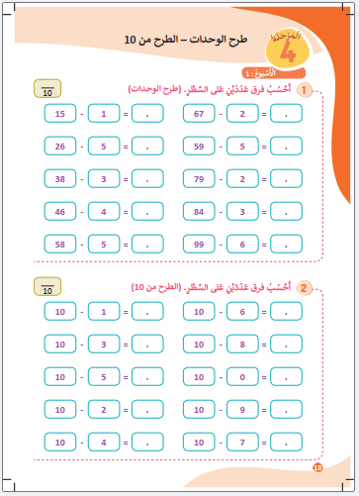

خذوا كراسات الحساب الذهني الصفحة 18 ستنجزون هذه العمليات ، انتظروا الانطلاقة

Slide 13

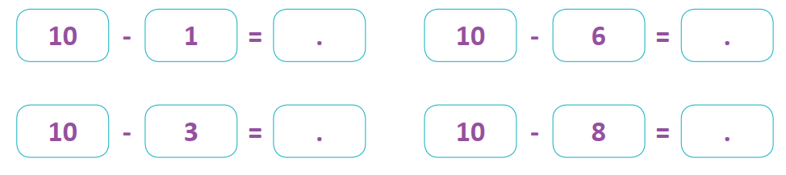
احسبوا فرق العددين على السطر - لديكم دقيقة
1

Slide 14
صححوا .
يسأل الأستاذ(ة) التلاميذ عن عدد الأخطاء المرتكبة لتحديد بطل الحساب الذهني ويحفز المتعثرين
9
4
7
2

Slide 15
(ة)خاص بالأستاذ
افتتاح الدرس
1
تصحيح الواجبات المنزلية
حساب فرق عددين على السطر
أنشطة تمهيدية

Slide 16


خذوا ألواحكم

Slide 17
انتبهوا : سأفكك العدد 13 إلى وحدات و عشرات
13 تساوي 10 زائد 3 أو 3 + 10
13 =
10
+
3
13 =
3
+
10

Slide 18
فككوا العدد 17 إلى وحدات و عشرات
17 =
+
17 =
+

Slide 19
ارفعوا الألواح

Slide 20
صححوا : 17 تساوي 10 زائد 7 أو 7 زائد 10
17 =
10
+
7
17 =
7
+
10

Slide 21
فككوا العدد 12 إلى وحدات و عشرات
12 =
+
12 =
+

Slide 22
ارفعوا الألواح

Slide 23
صححوا : 12 تساوي 10 زائد 2 أو 2 زائد 10
12 =
10
+
2
12 =
2
+
10

Slide 24
(ة)خاص بالأستاذ
نمذجة
2
حساب فرق عددين على السطر عن طريق التفكيك

Slide 25


انتبهوا الآن، سنتعرف مع ندى و مجد كيف نحسب فرق عددين على السطر عن طريق التفكيك

Slide 26

عرض فيديو النمذجة

Slide 27
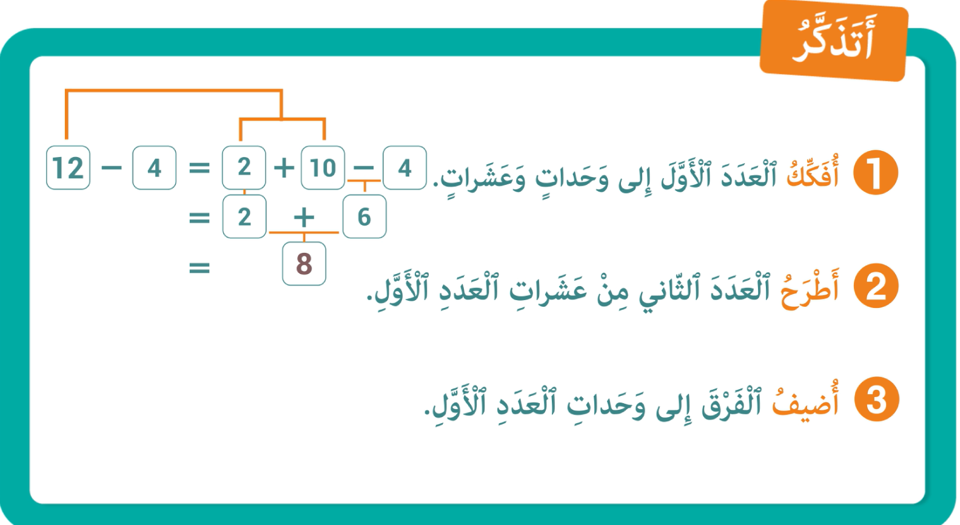
من يذكرنا بخطوات حساب فرق عددين على السطر عن طريق التفكيك ؟

Slide 28
(ة)خاص بالأستاذ
ممارسة موجهة
3
النشاط 1
النشاط 2
النشاط 3

Slide 29
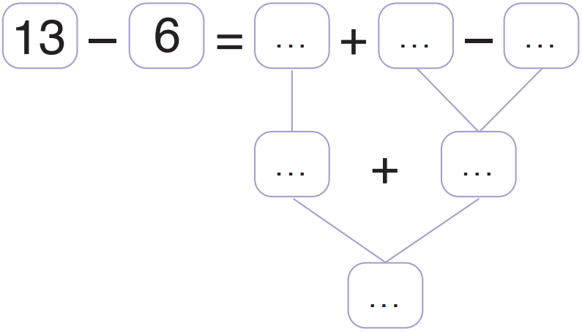
انتبهوا ، نريد أن نحسب فرق العددين على السطر .
سننجز هذا النشاط خطوة خطوة

Slide 30


ماذا نفعل في الخطوة الأولى ؟ لا يمكن طرح 6 من 3 إذن سنعتمد طريقة التفكيك
أضيف الفرق لوحدات العدد الأول
3
أطرح العدد الثاني من عشرات العدد الأول
2
أفكك العدد الأول إلى وحدات و عشرات
1

Slide 31
فككوا العدد 13 إلى وحدات و عشرات ثم أكملوا ما يلي
أضيف الفرق لوحدات العدد الأول
3
أطرح العدد الثاني من عشرات العدد الأول
2
أفكك العدد الأول إلى وحدات و عشرات
1

Slide 32
ارفعوا الألواح

Slide 33
صححوا : 13 تساوي 3 زائد 10 و نضع ناقص 6
أضيف الفرق لوحدات العدد الأول
3
أطرح العدد الثاني من عشرات العدد الأول
2
أفكك العدد الأول إلى وحدات و عشرات
1
3
10
6

Slide 34
ماذا نفعل في الخطوة الثانية ؟
أضيف الفرق لوحدات العدد الأول
3
أطرح العدد الثاني من عشرات العدد الأول
2
أفكك العدد الأول إلى وحدات و عشرات
1
3
10
6

Slide 35
احسبوا على الألواح : 6 - 10
أضيف الفرق لوحدات العدد الأول
3
أطرح العدد الثاني من عشرات العدد الأول
2
أفكك العدد الأول إلى وحدات و عشرات
1
3
10
6

Slide 36
ارفعوا الألواح

Slide 37
صححوا : 10 ناقص 6 تساوي 4
أضيف الفرق لوحدات العدد الأول
3
أطرح العدد الثاني من عشرات العدد الأول
2
أفكك العدد الأول إلى وحدات و عشرات
1
3
10
6
4

Slide 38
ماذا نفعل في الخطوة الثالثة ؟
أضيف الفرق لوحدات العدد الأول
3
أطرح العدد الثاني من عشرات العدد الأول
2
أفكك العدد الأول إلى وحدات و عشرات
1
3
10
6
4

Slide 39
قوموا بإضافة الفرق لوحدات العدد الأول
أضيف الفرق لوحدات العدد الأول
3
أطرح العدد الثاني من عشرات العدد الأول
2
أفكك العدد الأول إلى وحدات و عشرات
1
3
10
6
4

Slide 40
ارفعوا الألواح

Slide 41
صححوا : نضيف 3 ل 4 و نحصل على النتيجة و هي 7
أضيف الفرق لوحدات العدد الأول
3
أطرح العدد الثاني من عشرات العدد الأول
2
أفكك العدد الأول إلى وحدات و عشرات
1
3
10
6
3
4
7

Slide 42
إذن : 13 ناقص 6 تساوي 7
3
10
6
3
4
7

Slide 43
(ة)خاص بالأستاذ
ممارسة موجهة
3
النشاط 1
النشاط 2
النشاط 3

Slide 44
خذوا ألواحكم

Slide 45
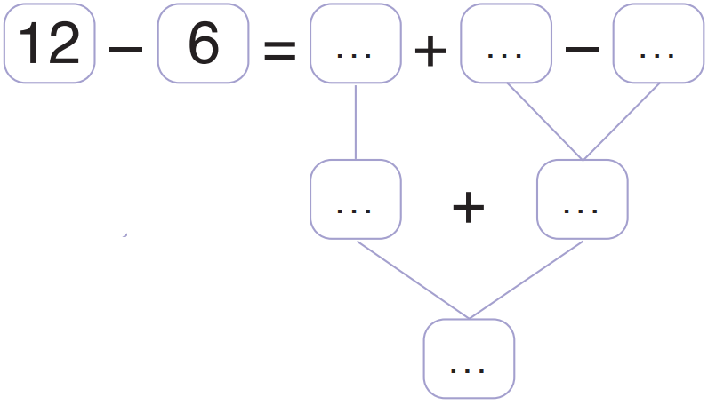
استعينوا بالشجرة لحساب الفرق و اكتبوا النتيجة على الألواح.

Slide 46
ارفعوا الألواح

Slide 47
صححوا :6 = 6 – 12
من يقوم إلى السبورة ليشرح لنا كيف توصل للجواب ؟.
2
10
6
2
4
6

Slide 48
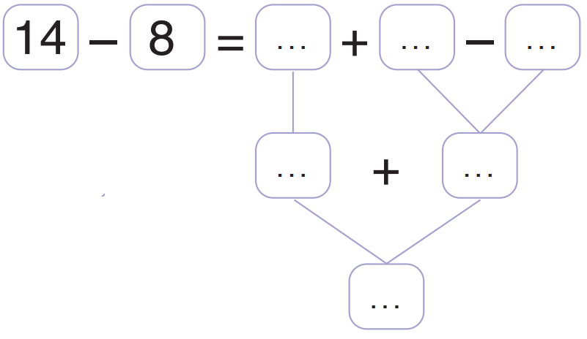
استعينوا بالشجرة لحساب الفرق و اكتبوا النتيجة على الألواح.

Slide 49
ارفعوا الألواح

Slide 50
صححوا :6 = 8 – 14
من يقوم إلى السبورة ليشرح لنا كيف توصل للجواب ؟.
4
10
8
4
2
6

Slide 51
(ة)خاص بالأستاذ
ممارسة موجهة
3
النشاط 1
النشاط 2
النشاط 3

Slide 52

الآن خذوا كراساتكم الصفحة 70 سنطبق ما تعلمناه في النشاط رقم 3؛ سأشرح لكم التعليمة. انتظروا الانطلاقة.

Slide 53

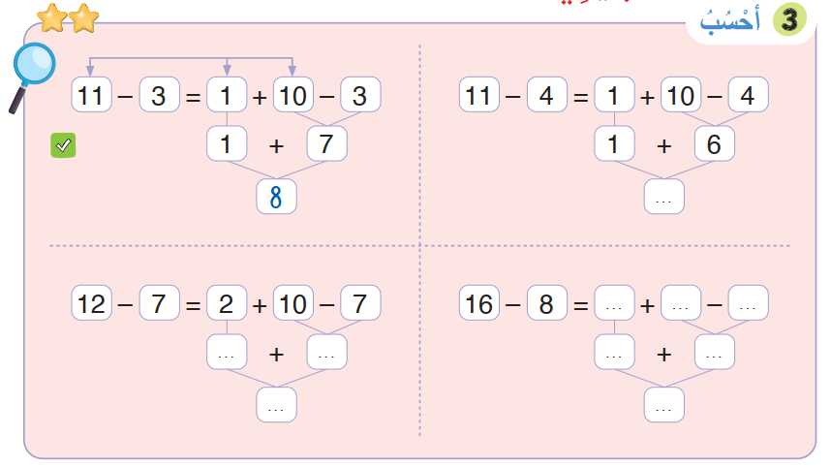

لديكم 7 دقائق للإنجاز؛ سأمر بين الصفوف لمساعدتكم؛
7

Slide 54

الآن ستشتغلون في ثنائيات كل واحد يقارن إنجازه مع إنجاز زميله، استعينوا ببطاقة التذكر

Slide 55
نصحح جماعة :
يعين الأستاذ(ة) أحد المتعلمين للقيام إلى السبورة للتصحيح
7
6
10
8
2
3
6
2
5
8

Slide 56
(ة)خاص بالأستاذ
ممارسة مستقلة
4
أنجز بمفردي

Slide 57


الآن ستنجزون النشاط رقم 4 الصفحة 71 .
سأمر بين الصفوف لمساعدتكم و مراقبة كراساتكم .
7

Slide 58
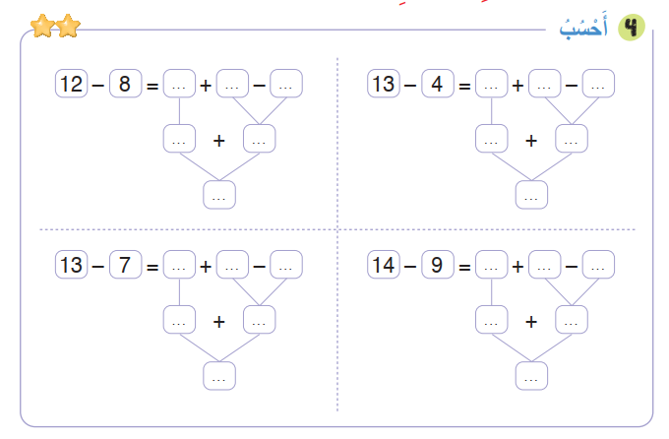
النشاط رقم 4

Slide 59
صححوا :
2
10
8
3
10
4
2
2
3
6
4
9
3
10
7
4
10
9
3
3
4
1
6
5

Slide 60
(ة)خاص بالأستاذ
اختتام الدرس
5

Slide 61
انتبهوا جيدا! في المنزل، ستنجزون الأنشطة المتبقية على الصفحتين 70 و71

Slide 62
إلى اللقاء في الحصة القادمة.

Slide 63


(ة)خاص بالأستاذ
بناء على إنجازات المتعلمين خلال الممارسة المستقلة

